Slide 1
计算机组成原理

Slide 2
第一章 计算机概要与设计
1.1 引言
摩尔定律
是由Intel创始人之一戈登·摩尔（Gordon Moore）提出来的。其内容为：当价格不变时，集成电路上可容纳的晶体管数目，约每隔18个月便会增加一倍，性能也将提升一倍。换言之，每一美元所能买到的电脑性能，将每隔18个月翻两倍以上。这一定律揭示了信息技术进步的速度。

Slide 3
1.1.1 计算应用的分类及其特性：
桌面计算机：用于个人使用的计算机，通常带有图形显示器、鼠标、键盘等。
服务器：为多用户运行大型程序的计算机。借助网络访问、制造技术和桌面计算机差不多，价格差异大。
数据中心
嵌入式计算机：嵌入到其他设备中的计算机，运行一个或一组应用程序。往往需要严格控制成本和功耗。

Slide 4
1.1.1 计算应用的分类及其特性：
Kilobyte – 2¹⁰ ＝ 1,024 bytes
Megabyte– 2²⁰ ＝ 1,048,576 bytes
sometimes “rounded” to 10⁶ or 1,000,000 bytes
Gigabyte – 2³⁰ ＝ 1,073,741,824 bytes
sometimes rounded to 10⁹ or 1,000,000,000 bytes
Terabyte – 2⁴⁰ ＝ 1,099,511,627,776 bytes
sometimes rounded to 10¹² or 1,000,000,000,000 bytes
Petabyte – 2⁵⁰ ＝ 1024 terabytes
sometimes rounded to 10¹⁵ or 1,000,000,000,000,000 bytes
Exabyte – 2⁶⁰ ＝ 1024 petabytes
Sometimes rounded to 10¹⁸ or 1,000,000,000,000,000,000 bytes

Slide 5
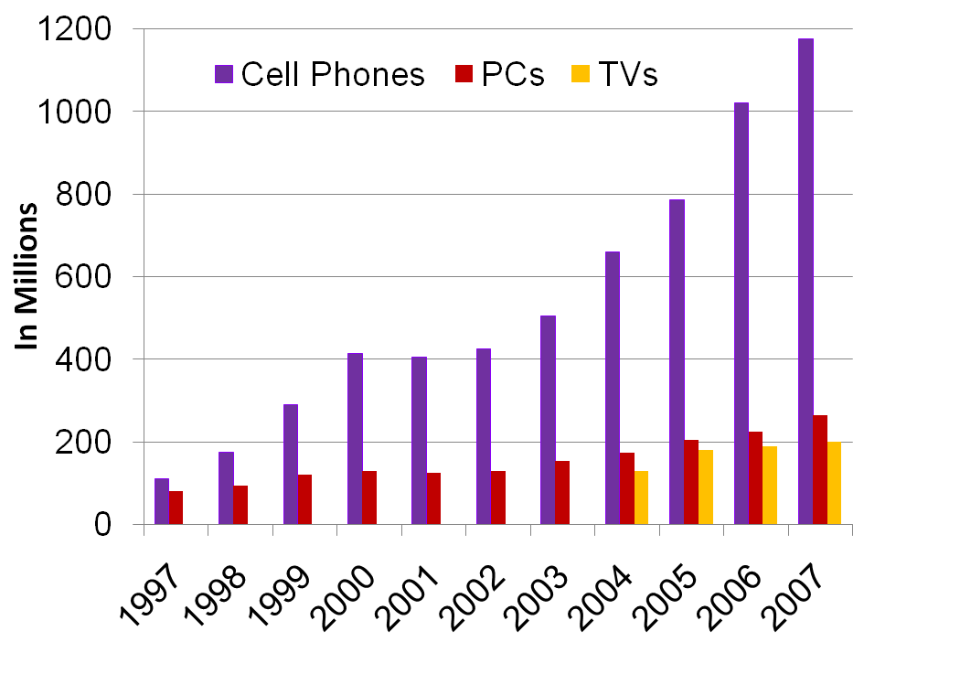
近几年三类计算机的需求统计

Slide 6
1.1.2 你能从本书学到什么？
高级语言 机器语言，硬件如何执行程序。
软件如何指导硬件完成工作
程序的性能：原始程序、将原始程序转换为计算机能识别语言的程序、硬件
现代计算机设计的基本概念
并行处理的机制*
理解软硬件两者如何影响程序性能的基础。

Slide 7
程序性能的影响
硬件或软件部件 | 如何影响性能 | 何处介绍
算法 | 源代码的行数和I/O操作的数量 | 参见其他书
编程语言、编译程序、体系结构 | 每行源代码对应机器指令的数量 | 2，3章
处理器和存储系统 | 指令执行的速度快慢 | 4，5，7章
I/O系统（硬件和操作系统） | I/O执行的快慢 | 6章

Slide 8
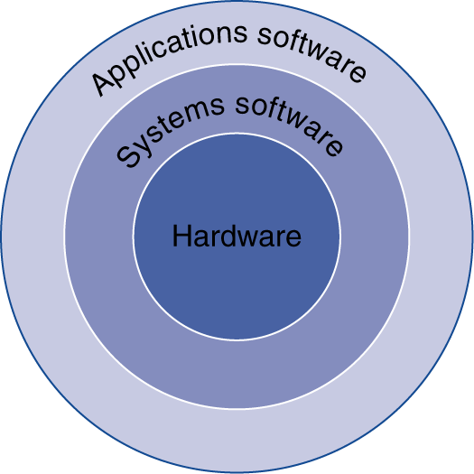
1.2 程序概念入门
应用软件：用高级语言编写
系统软件：操作系统
处理I/O
分配内存
为多个应用程序共享提供服务
编译程序
硬件：处理器、主存、输入输出系统等
简化的软硬件层次结构
从高级语言到硬件语言：
高级语言
编译
有些编译
汇编语言
汇编
机器语言

Slide 9
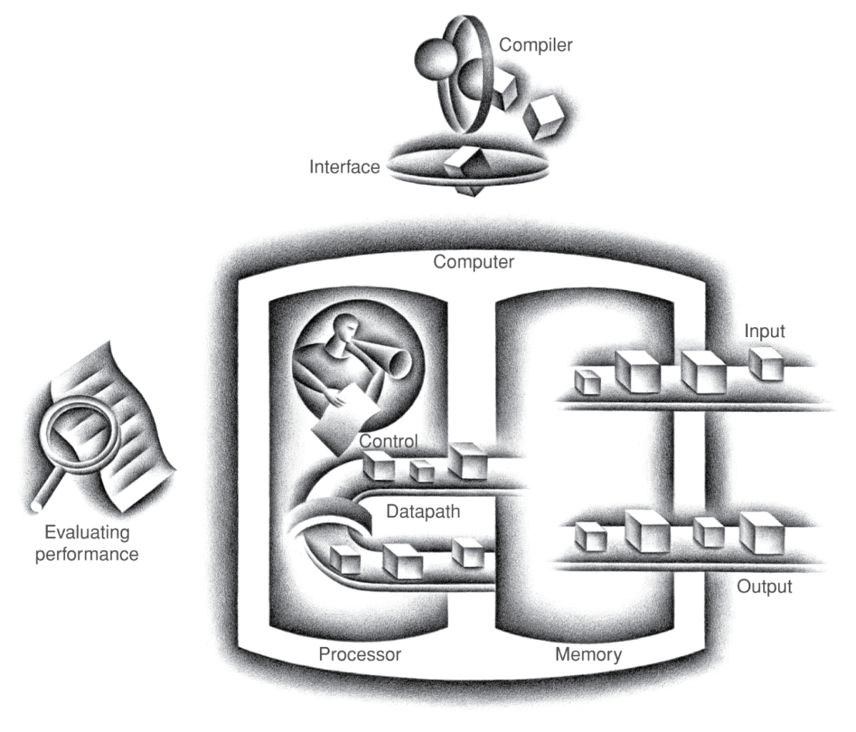
1.3 硬件概念入门：
控制器
中央处理器CPU
运算器ALU
主机
计算机
内存
外存
存储器
I/O设备

Slide 10

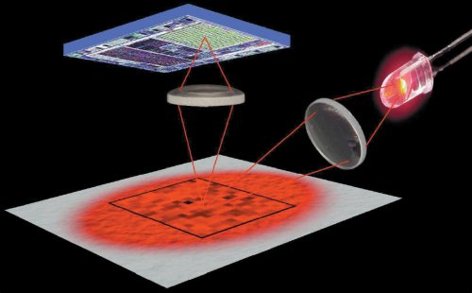
1.3.1 剖析鼠标
电动机械式：一个球滚 产生x，y计数增量。
光电式：LED光源，极小黑白照相机，每秒1500次采样，光处理器进行照片对比，判定移动方向和距离。

Slide 11
1.3.2 显示器
1）液晶显示器（LCD：liquid crystal display）
原理：不施加电压——光线透过——白色；施加电压——黑色。
动态矩阵显示：每个像素（pixel）由一个三极管控制电流从而控制光线是否通过。
彩色：还有一个红、绿、蓝屏决定三种颜色分量的强度，每个点需要三个三极管控制。

Slide 12
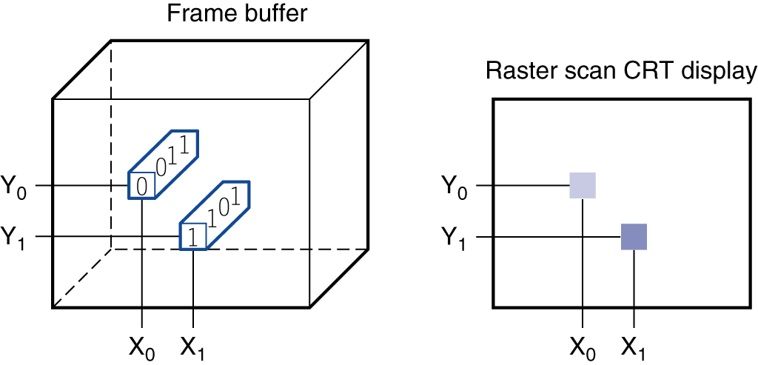
1.3.2 显示器
2）图像的像素矩阵由位图（bit map）表示
分辨率：640*480像素，即x，y轴上点（像素）个数。
彩色显示器每色可用8位二进制数表示，每像素RGB三色，所以每像素3*8=24位表示。图像保存在帧缓冲中，一幅图像为一帧。
例：分辨率为1024*1024，256（2⁸）级灰度的黑白图像，显存（帧缓冲）容量=1024*1024*8=1MB
CRT阴极射线管黑白显示器，
4位一个像素，所以，(x1,y1)亮

Slide 13
1.3.3 打开机箱
数据通路
处理器：CPU
控制器
Cache：小而快，是内存与CPU之间的缓冲。由SRAM构成，静态随机存储芯片，无需刷新，功耗大，贵。
主板
内存：存放正在运行的程序/数据。由DRAM构成，动态芯片需不断刷新，掉电信息丢失。
I/O接口
Static
Dynamic Radom Access Memory:依地址访问

Slide 14
指令集体系结构（体系结构）
ISA (Instruction Set Architecture) ：是硬件和底层软件之间的抽象接口，包含正确编写机器语言程序所需的所有信息：指令、寄存器、存储访问、I/O等。
百度上对ISA的解释：指令集（架构）是与程序设计有关的计算机架构的一部分，包括本地数据类型、指令、寄存器、地址模式、内存架构、中断和意外处理和外部 I/O 。一个 ISA 包括一系列 opcodes（机器语言）的一个规格，本地命令由一个特定的 CPU 设计来实现。

Slide 15
抽象
抽象帮助计算机设计者应对复杂性
隐藏低层次的细节
Instruction set architecture (ISA)
软硬件接口
Application binary interface(ABI)
提供给应用软件开发者使用的ISA加系统软件
体系结构的实现
依照体系结构的抽象

Slide 16
计算机体系结构分类：
单指令流单数据流（SISD）
单指令流多数据流（SIMD）
多指令流单数据流（MISD）
多指令流多数据流（MIMD）
弗林分类法
字串位串（WSBS）
字串位并（WSBP）
字并位串（WPBS）
字并位并（WPBP）
冯氏分类法
海德勒分类法
将计算机分为3个层次：程序控制部件的个数、算术逻辑部件的个数、每个算术逻辑部件包含的基本逻辑线路个数。（计算机并行和流水线处理的程度）

Slide 17
1.3.4 数据的安全存储（内存外存）
本节内容如：内存芯片，字位扩展构成内存将在微机原理课上详细讲解，外校考研的同学注意，大多数学校这部分是要考的
内存：DRAM 易失存储芯片
1）存储器
磁盘
外存（二级存储）
非易失
闪存：U盘，SD卡，固态盘（SSD）等
ROM：只读，构成控制存储器，非易失
半导体存储芯片
RAM：SRAM、DRAM
闪存：读写100000~1000000后老化

Slide 18
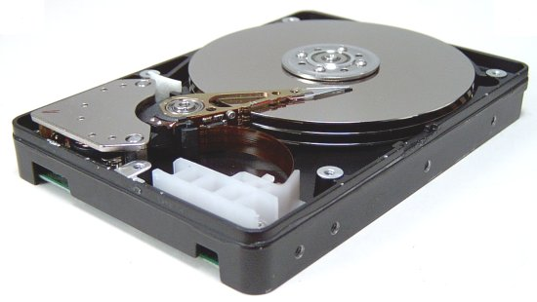
2）硬盘（磁表面存储器）
硬盘存储器的基本结构
非易失，机械装置速度慢，便宜，容量大

Slide 19
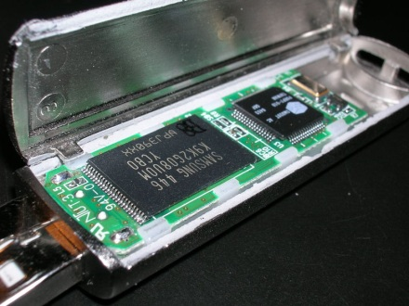

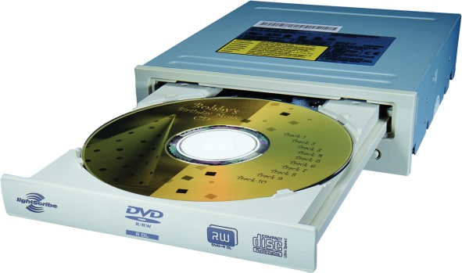
3）闪存：DRAM的挑战者，半导体存储器，非易失，具有硬盘相似的带宽，但比硬盘快100-1000倍
4）光盘

Slide 20
光盘的存取原理
1．只读型和只写一次型
2．读/写型
(1) 磁光型
(2) 相变型
写入时，将激光束聚焦成直径为小于1μm的微小光点，以其热作用，融化盘表面上的光存储介质薄膜，在薄膜上形成凹坑。有凹坑的位置表示记录了“1”，没有凹坑的位置表示“0”。
读出时，在读出光束的照射下，在有凹坑处和无凹坑处反射的光强度是不同的。利用这种差别，可以读出二进制信息。
由于读出光束的功率只有写入光束功率1/10，因此不会融出新的凹坑。

Slide 21
光盘的存取原理
1．只读型和只写一次型
2．读/写型
(1) 磁光型
(2) 相变型
磁畴，初始时，全部磁畴转向同一方向。
当数据写入时，利用凸透镜进行聚集，当此点的温度上升到约300℃时，磁畴随外磁场的作用而改变其原磁化方向。
数据的读取是利用低功率的激光探测盘片表面，
要进行数据重写时，需经过“擦”和“写”两步：先利用中功率激光照射拟擦除的位置，使磁畴翻转恢复到原来的方向

Slide 22
光盘的存取原理
1．只读型和只写一次型
2．读/写型
(1) 磁光型
(2) 相变型
存储介质的晶态、非晶态可逆转换

Slide 23
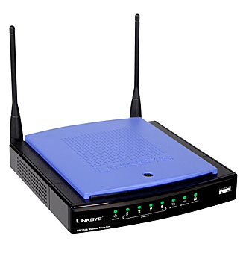
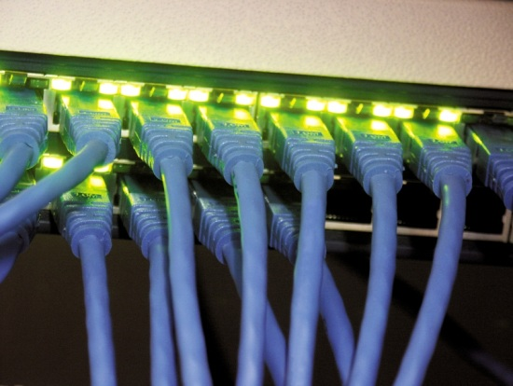
1.3.5 与其他计算机的通讯（路由，harbor）
局域网
广域网

Slide 24
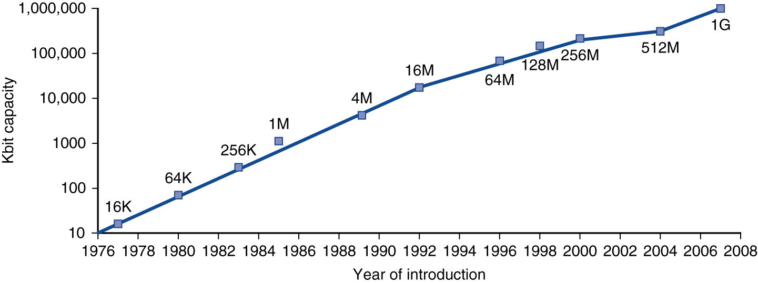
1.3.6 处理器和存储器制造技术
容量越来越大
性能越来越好
价钱越来越便宜
DRAM capacity
Year | Technology | Relative performance/cost
1951 | Vacuum tube | 1
1965 | Transistor | 35
1975 | Integrated circuit (IC) | 900
1995 | Very large scale IC (VLSI) | 2,400,000
2005 | Ultra large scale IC | 6,200,000,000

Slide 25
作业一
1.1
1.2

Slide 26
1.4 性能
1.4.1 性能的定义
1）响应时间：也叫执行时间，计算机完成某任务所需的总时间。包括硬盘访问、内存访问、I/O、操作系统开销和CPU执行时间等。
2）吞吐率：也叫带宽，单位时间内完成的任务数量。
例：下面两种改进计算机系统的方式能否增加吞吐率或减少响应时间？
方式1：将计算机中的处理器更换为更高速的型号
方式2 ：增加多处理器来分别处理独立的任务
一台计算机的性能比另一台好意味着什么？

Slide 27
1.4 性能
方式1同时改进，因为降低响应时间几乎都可以增加吞吐率。
方式2不会使某一个任务完成更快，只增加吞吐率，但任务数多于处理器数时减少排队等待时间，所以同时改进了响应时间。
本书前面几章讨论性能时，主要考虑响应时间
3）性能= 1/执行时间
x是y的n倍快：性能x/性能y=n
性能改善，执行时间下降

Slide 28
1.4 性能
例：如果计算机A运行一个程序只需要10秒，而计算机B运行同样的程序需要15秒，那么计算机A比计算机B快多少？
性能A/性能B = 执行时间B/执行时间A = 1.5
术语：增加/改善性能 降低执行时间
上面公式中的“执行时间”是指什么？
响应时间？

Slide 29
1.4.2 性能的测量
用户cpu时间：程序本身花费的时间
系统cpu时间：操作系统时间
难以区别
cpu（执行）时间
运行自己的程序的时间
等待I/O等或多任务时其他程序运行的时间
1）响应时间
用户感知的时间
2）
系统性能：空载系统响应时间
cpu性能：用户cpu时间（重点研究）
为了度量计算机完成基本功能的速度，我们需要将cpu性能与下面两个量建立关联：
3）时钟周期：计算机一个时钟周期的时间，通常是处理器时钟，常数。
时钟频率 = 1/时钟周期

Slide 30
Clock period
Clock (cycles)
Data transfer and computation
Update state
时钟周期
250ps = 0.25ns = 250×10^{–12}s
时钟频率
4.0GHz = 4000MHz = 4.0×10⁹Hz
注：1s = 1000ms
1ms = 1000us（微秒）
1us = 1000ns（纳秒）
1ns = 1000ps（皮秒）
注：1Hz = 1/秒 一秒内完成的周期性变化次数
1KHz = 1000 Hz
1MHz = 1000 000 Hz
1GHz = 1000 000 000 Hz

Slide 31
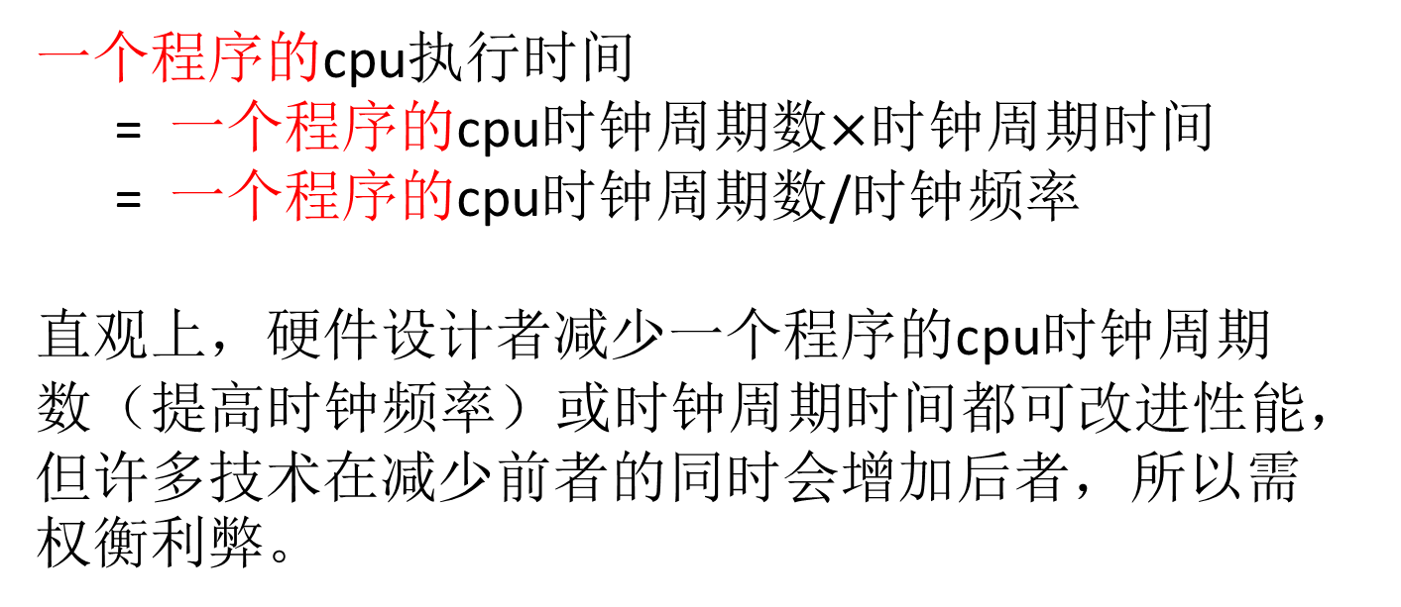
1.4.3 cpu性能及其因素
一个程序的cpu执行时间
= 一个程序的cpu时钟周期数$×$时钟周期时间
= 一个程序的cpu时钟周期数/时钟频率
直观上，硬件设计者减少一个程序的cpu时钟周期数（提高时钟频率）或时钟周期时间都可改进性能，但许多技术在减少前者的同时会增加后者，所以需权衡利弊。
Performance: 性能
Execution time：执行时间
Clock cycles:时钟周期数
Clock cycle time:时钟周期时间
Cpu time：cpu时间
Instruction count：指令数
Clock rate：时钟频率
Cpu execution time：cpu执行时间

Slide 32
计算机 A: 2GHz 时钟频率, 10s CPU时间
设计计算机 B
目标6s CPU时间
提高时钟频率，但会导致相当于1.2 × A时钟周期数
B的时钟频率需为多少才可达到目的?

Slide 33
1.4.4 指令的性能
高级语言程序 若干计算机指令（汇编/机器语言）。
上述公式没有涉及程序所需指令数与性能的关系
CPI ：clock cycles per instruction
一个程序或程序片段的全部指令所用时钟周期数的平均值。
指令数：执行某程序所需的总指令数。
CPI提供了比较相同指令集的不同实现方式的方法，因为一个程序执行的指令数是一样的。
CPI对于不同应用程序是不同的，对于相同指令集的不同实现方式也是不同的。
某一个程序（代码序列）

Slide 34
例1：
计算机 A: 时钟周期 = 250ps, 某程序的CPI = 2.0
计算机 B: 时钟周期 = 500ps, 同样程序的CPI = 1.2
相同的ISA
那一个快，快多少?

Slide 35
对于该程序A快
1.2倍

Slide 36
1.4.5 经典的CPU性能公式(见本ppt的P41)
每类指令的CPI：计算机的所有指令可以分为不同的类别，同类指令运行所需的时钟周期数相同，硬件设计者可以给出每类指令的CPI。
例如：
 | CPI for this instruction class
 | A | B | C
CPI | 1 | 2 | 3

Slide 37
某个代码序列的时钟周期数也可有下述公式计算：
该程序涉及的总类别数
第i类指令的CPI
该代码序列中
某个代码序列的CPI则可如下计算：
该代码序列的总指令数
Relative frequency
第i类指令占该指令序列总指令的百分比

Slide 38
例2：
编译器有两种编译方案，在两个代码序列中选择。硬件设计者给出如下数据：
Class | A | B | C
CPI for class | 1 | 2 | 3
IC in sequence 1 | 2 | 1 | 2
IC in sequence 2 | 4 | 1 | 1
Instruction count
求：哪个代码序列执行的指令数多？
哪个方案快？
每个代码序列的CPI？

Slide 39
序列1: IC = 5
Cpu时钟周期数 = 2×1 + 1×2 + 2×3 = 10
平均CPI = 10/5 = 2.0
序列2: IC = 6
Cpu时钟周期数 = 4×1 + 1×2 + 1×3 = 9
平均CPI = 9/6 = 1.5
所以，代码序列2快
小结：
一个程序对应的指令数：
由程序本身，ISA和编译程序决定
一个程序平均CPI
由CPU硬件决定
若不同类指令有不同的CPI，平均CPI由指令组合决定

Slide 40
例3：一个程序由如下几类指令组成，其所占百分比和该类指令的CPI如下：
Op | Freq | CPI_{i} | Freq x CPI_{i}
ALU | 50% | 1
Load | 20% | 5
Store | 10% | 3
Branch | 20% | 2
该程序的CPI |  |  | Σ =
求：1）若机器采用更快的Cache使Load操作减少到2个时钟周期，机器间快多少？
2）若采用预测方法使branch指令减少1个时钟周期，会快多少？
3）若同时采用两个运算器，会快多少？

Slide 41
例3：一个程序由如下几类指令组成，其所占百分比和该类指令的CPI如下：
Op | Freq | CPI_{i} | Freq x CPI_{i}
ALU | 50% | 1
Load | 20% | 5
Store | 10% | 3
Branch | 20% | 2
该程序的CPI |  |  | Σ =
.5
1.0
.3
.4
.5
.4
.3
.4
.5
1.0
.3
.2
.25
1.0
.3
.4
2.2
1.6
2.0
1.95
求：1）若机器采用更快的Cache使Load操作减少到2个时钟周期，机器间快多少？
2）若采用预测方法使branch指令减少1个时钟周期，会快多少？
3）若同时采用两个运算器，会快多少？

Slide 42
求：1）若机器采用更快的Cache使Load操作减少为2个时钟周期，机器间快多少？
2）若采用预测方法使branch指令减少1个时钟周期，会快多少？
3）若同时采用两个运算器，会快多少？
CPU time new = 1.6 x IC x CC 所以 2.2/1.6 快 37.5%
CPU time new = 2.0 x IC x CC 所以 2.2/2.0 快 10%
CPU time new = 1.95 x IC x CC 所以 2.2/1.95 快 12.8%

Slide 43
例3：某java程序在桌面处理器上运行需15秒。一个新版本java编译程序，编译产生的指令数量是旧版本的0.6倍，但CPI增加为原来的1.1倍，求该程序在新版本编译程序中的运行速度。
15 = 指令数_{旧} * CPI_{旧} * 时钟周期时间
新cpu时间 = 0.6指令数_{旧} * 1.1CPI_{旧} * 时钟周期时间
= 0.6 * 1.1 * (指令数_{旧} * CPI_{旧} * 时钟周期时间)
= 0.6 * 1.1 * 15
=9.9

Slide 44
性能测试指标及其单位
性能指标 | 测量单位
程序的CPU执行时间 | 程序执行的秒数
指令数 | 程序执行的指令数
CPI | 每条指令的平均时钟周期数
时钟周期时间 | 每时钟周期的秒数
每类指令的CPI：clock cycles/instruction class
上述公式是单位间关系，实际上就是性能公式：
一个程序的cpu执行时间 = 一个程序的cpu时钟周期数*时钟周期时间
即：程序的cpu执行时间 = 程序执行的指令数*CPI*时钟周期的秒数
也称average CPI

Slide 45
程序的cpu执行时间
= 程序执行的指令数*CPI*时钟周期的秒数
公式中，绿色部分可测或硬件设计者方便给出，红色部分难测。
性能评价时必须三个因素同时考虑

Slide 46
理解程序性能
 | 指令数 | CPI | CPU时钟频率
算法
编程语言
编译程序
ISA
X
X
X
X
X
X
X
X
X

Slide 47
2）有些处理器在每个时钟周期可对多条指令取指并执行，所以，CPI最小值不等于1.0
IPC = 1/CPI instruction per clock cycle

Slide 48
作业二
1.3
1.4
1.5＊

Slide 49
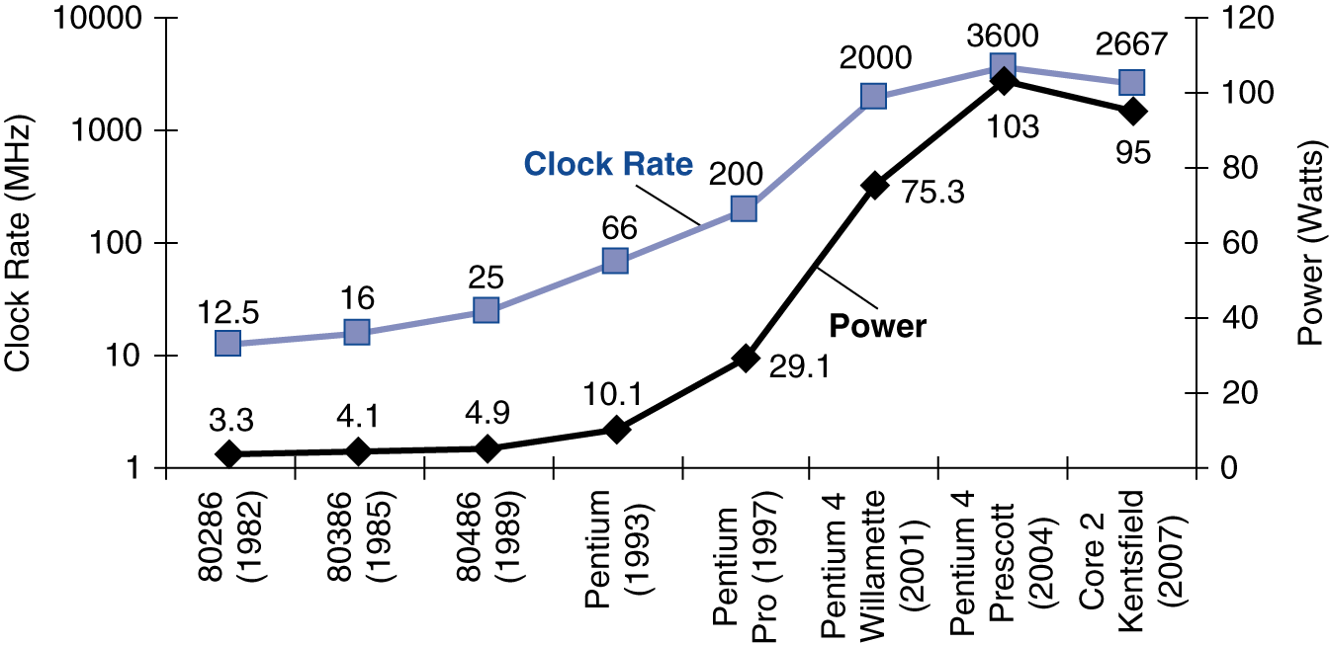
1.5 功耗墙
25年间Intel微处理器时钟频率与功耗：
功耗太大，已无法冷却
P22

Slide 50
1.5 功耗墙
CMOS集成电路的动态功耗计算：
时钟频率的函数
（动态）功耗 = 负载电容 * 电压² * 开关频率
可通过降低电压减小功耗。一直这样处理的，但。。。
20年来，电压从5V降到1V
连接到输出上的晶体管数量和工艺的函数
电压继续下降会使晶体管泄漏电流过大（静态功耗），目前40%的功耗是由于泄漏造成，所以，难以通过降低电压来降低功耗。

Slide 51
功耗墙：
我们无法进一步降低电压
我们无法散热
提高计算机性能可采取的办法？
—— 多处理器（多核）
功耗：power
负载电容：capacitive load
电压：Voltage
开关频率：Frequency switched

Slide 52
相对功耗
假设一个新的CPU与旧CPU相比：
85% 的负载电容
降低15% 的电压 ，降低15%的开关频率
求动态功耗的影响？

Slide 53
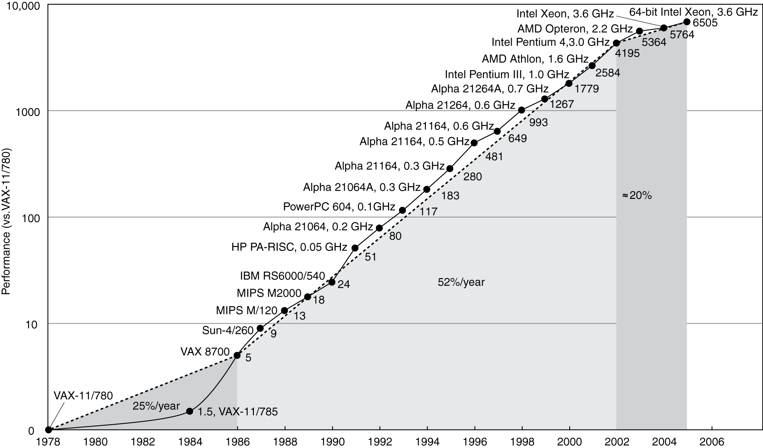
1.6 从单处理器向多处理器转变
桌面微处理器的程序响应时间的发展：
受限于功耗、指令级并行程度、存储器延迟，单核处理器性能增长缓慢，每年20%。 P23

Slide 54
多处理器
多核微处理器（Multicore microprocessors）
一个芯片上多于一个处理器（2006年之后，图1-17）
要求程序员适应显式并行程序开发
与指令级并行的区别
多个指令同时运行，而不是流水线（指令级并行的流水线中程序员和编译认为指令是串行的，并行只是一种硬件技术）
对程序员不是透明的
难点
增加编程难度
按核数量划分任务，调度，负载均衡
通讯、同步
《并行程序设计导论》Peter S. Pacheco
《多处理器编程的艺术》Maurice Herlihy 机械工业出版社

Slide 55
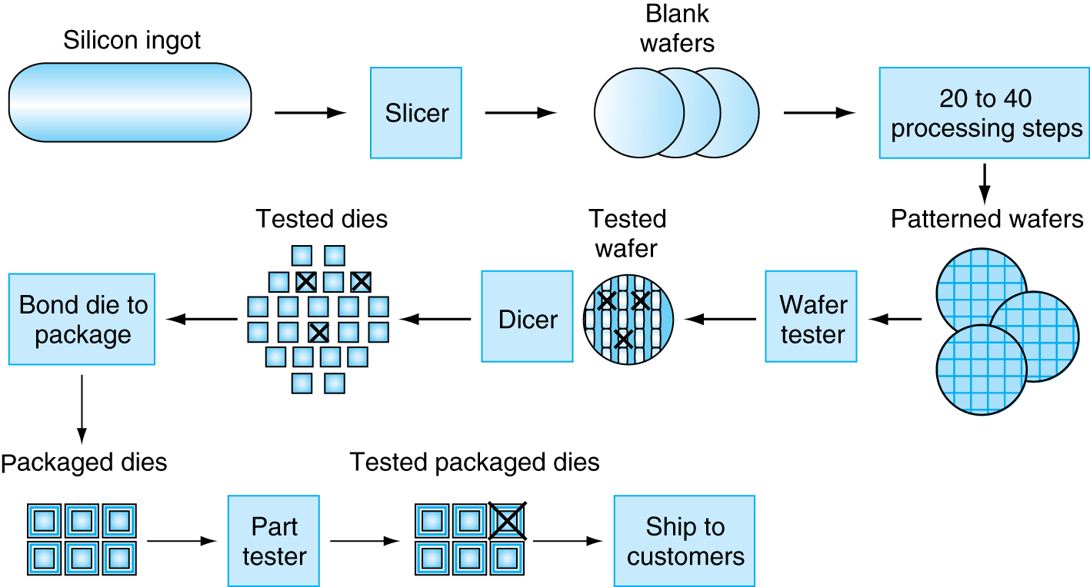
1.7 制造及AMD OpteronM4基准

Slide 56
SPEC CPU基准测试程序
1）标准（基准）程序测试法 （P27）
一组专门用于测试性能的程序
这些测试程序形成负载，以预测实际负载的性能
System Performance Evaluation Cooperative (SPEC)
为CPU, I/O, Web, …等开发了若干基准测试程序
SPEC CPU2006（版本）
计算方法：选一种处理器为参考处理器
SPECratio = 参考处理器执行时间/被测计算机执行时间
若干测试程序的SPECratio的几何平均值做为被测计算机测试结果：
越大，性能越快

Slide 57
SPEC CPU基准测试程序
Name | Description | IC×10⁹ | CPI | Tc (ns) | Exec time | Ref time | SPECratio
perl | Interpreted string processing | 2,118 | 0.75 | 0.40 | 637 | 9,777 | 15.3
bzip2 | Block-sorting compression | 2,389 | 0.85 | 0.40 | 817 | 9,650 | 11.8
gcc | GNU C Compiler | 1,050 | 1.72 | 0.47 | 24 | 8,050 | 11.1
mcf | Combinatorial optimization | 336 | 10.00 | 0.40 | 1,345 | 9,120 | 6.8
go | Go game (AI) | 1,658 | 1.09 | 0.40 | 721 | 10,490 | 14.6
hmmer | Search gene sequence | 2,783 | 0.80 | 0.40 | 890 | 9,330 | 10.5
sjeng | Chess game (AI) | 2,176 | 0.96 | 0.48 | 37 | 12,100 | 14.5
libquantum | Quantum computer simulation | 1,623 | 1.61 | 0.40 | 1,047 | 20,720 | 19.8
h264avc | Video compression | 3,102 | 0.80 | 0.40 | 993 | 22,130 | 22.3
omnetpp | Discrete event simulation | 587 | 2.94 | 0.40 | 690 | 6,250 | 9.1
astar | Games/path finding | 1,082 | 1.79 | 0.40 | 773 | 7,020 | 9.1
xalancbmk | XML parsing | 1,058 | 2.70 | 0.40 | 1,143 | 6,900 | 6.0
Geometric mean |  |  |  |  |  |  | 11.7
1）计算方式，见教科书 P28
2）cache缺失 见P339，图5-40

Slide 58
功耗基准测试程序
SPEC offers a dozen different benchmark sets designed to test a wide variety of computing environments using real applications and strictly specified execution rules and reporting requirements.（程序测试集…不同的计算环境）
SPECpower 用于服务器在不同负载水平下的功耗测试。
性能: ssj_ops/sec（吞吐率，每秒完成的操作次数。每增加10%的负载的性能）
power: 瓦(Joules/sec)

Slide 59
Target Load % |  | Performance (ssj_ops/sec) |  | Average Power (Watts)
100% |  | 231,867 |  | 295
90% |  | 211,282 |  | 286
80% |  | 185,803 |  | 275
70% |  | 163,427 |  | 265
60% |  | 140,160 |  | 256
50% |  | 118,324 |  | 246
40% |  | 920,35 |  | 233
30% |  | 70,500 |  | 222
20% |  | 47,126 |  | 206
10% |  | 23,066 |  | 180
0% |  | 0 |  | 141
Overall sum |  | 1,283,590 |  | 2,605
∑ssj_ops/ ∑power |  |  |  | 493

Slide 60
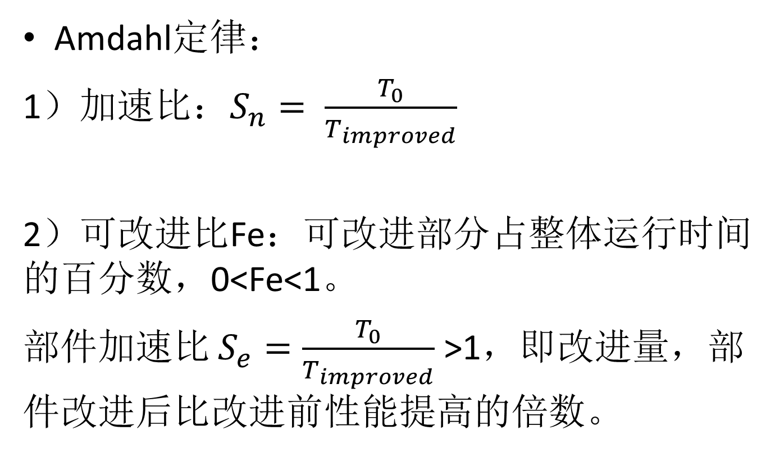
加速比
系统改造前运行程序所用的时间
Amdahl定律：
1）加速比：$S_{n}= \frac{T_{0}}{T_{improved}}$
2）可改进比Fe：可改进部分占整体运行时间的百分数，0<Fe<1。
部件加速比 $S_{e}=\frac{T_{0}}{T_{improved}}$>1，即改进量，部件改进后比改进前性能提高的倍数。
系统改造后运行程序所用的时间

Slide 61
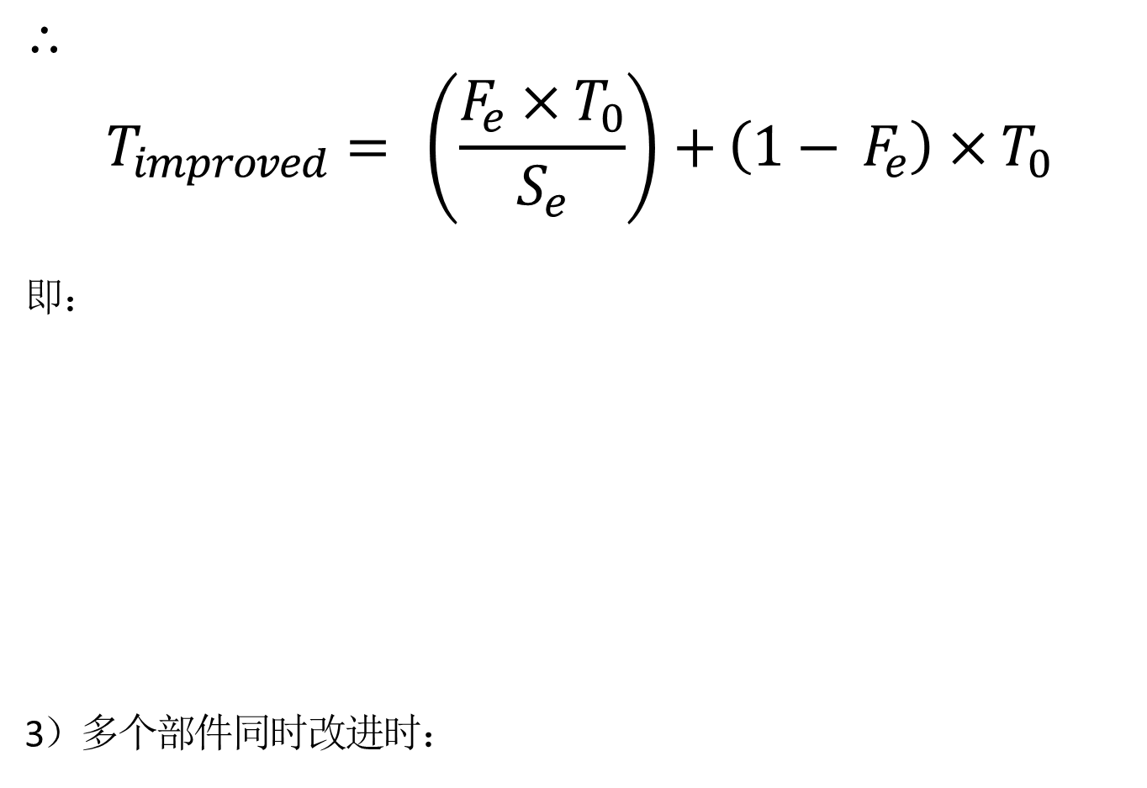
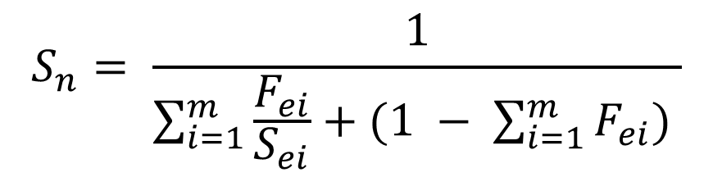
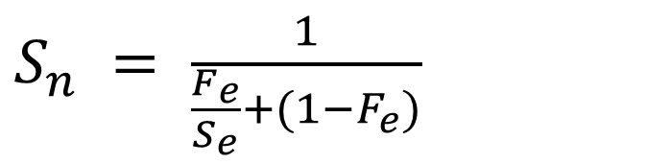
∴
即：
3）多个部件同时改进时：
$$S_{n} = \frac{1}{\frac{F_{e}}{S_{e}}+(1−F_{e})}$$
$$S_{n}= \frac{1}{\sum_{i=1}^{m}{\frac{F_{ei}}{S_{ei}}}+(1 − \sum_{i=1}^{m}{F_{ei})} }$$

Slide 62
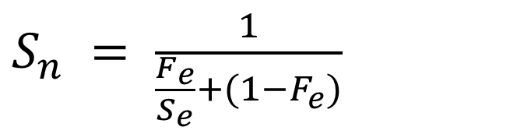
例1：设系统中某部件改进后运行速度是原来的10倍，而该部件的原运行时间占整个系统运行时间的40%，求改进后性能提高多少？
解：Fe=40%，Se=10，代入公式：
可得：Sn = 1/(0.4/10+0.6) = 1.5625
所以，改进后系统提升的速度是原来的1.5625倍。
$$S_{n} = \frac{1}{\frac{F_{e}}{S_{e}}+(1−F_{e})}$$

Slide 63
例2：设计算机系统有三个部件可改进，它们的加速比分别为30，20，10。
1）如果部件1和2可改进比都是30%，问部件3的可改进比为多少时，系统的加速比才可达到10？
2）如果三个部件的可改进比分别为30%，30%，20%，三个部件同时改进，那么系统中不可改进部分的执行时间在总执行时间中占的比例为多少？

Slide 64
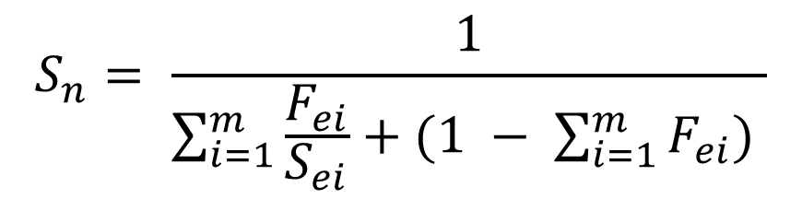
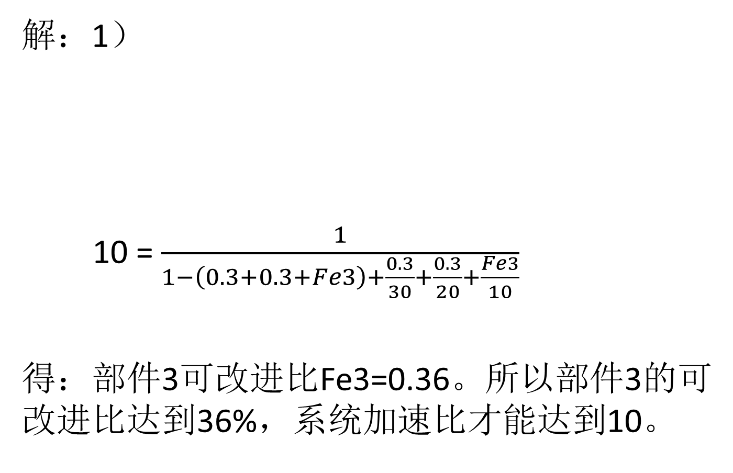
解：1）
10 = $\frac{1}{1−\left(0.3+0.3+Fe3\right)+\frac{0.3}{30}+\frac{0.3}{20}+\frac{Fe3}{10}}$
得：部件3可改进比Fe3=0.36。所以部件3的可改进比达到36%，系统加速比才能达到10。
$$S_{n}= \frac{1}{\sum_{i=1}^{m}{\frac{F_{ei}}{S_{ei}}}+(1 − \sum_{i=1}^{m}{F_{ei})} }$$

Slide 65
2）改进后系统中没有改进部分的运行时间：
T1=(1-Fe1-Fe2-Fe3)T0
改进后整个系统的运行时间：
T2=(Fe1/Se1+ Fe2/Se2+ Fe3/Se3)T0+(1-Fe1-Fe2-Fe3)T0
所以：
P = T1/T2 =0.816
即三个部件同时改进，系统中不可改进部分的执行时间占总时间的81.6%

Slide 66
1.8 谬误与陷阱
1）陷阱：只在有限的上下文中才是真。
谬误：错
2）陷阱：改进计算机的某个方面总能期望总性能的提高与改进大小成正比
例：一个程序在一台计算机上运行100秒，80秒用于乘法，要把该程序速度提高5倍，乘法的速度该提高多少？

Slide 67
改进后的执行时间 = 80/n + (100-80)
100/5 = 80/n + 20
20 = 80/n + 20
0 = 80/n + 0
可见，当乘法占负载的80%，无论怎样改都快不了5倍。
T0/5 = (0.8/Se)T0 + (1-0.8)T0
1/5 = 0.8/Se +0.2
0 = 0.8/Se + 0

Slide 68
3）谬误：低利用率的计算机功耗低
4）用性能公式的一个子集去度量性能
MIPS: Millions of Instructions Per Second
无法比较不同指令集的计算机，因为指令数不同
没有考虑不同的计算机体系结构

Slide 69
例1：二个向量A，向量B各包含20000个数据元素，求c = A+B
标量机：用循环做20000次加法，用1秒
MIPS = 20000/(1*10⁶ )= 0.02
向量机：1次加法，用1秒
MIPS = 1/10⁶ = 10⁻⁶
所以，标量机的速度是向量机的20000倍。结果显然不对，向量机的处理速度远远高于标量机。

Slide 70
例2：某程序在两台计算机上的性能测试结果为：
测量内容 | 计算机A | 计算机B
指令数 | 100亿 | 80亿
时钟频率 | 4GHz | 4GHz
CPI | 1.0 | 1.1
那台计算机MIPS高？那台快？
A：MIPS = 4/（1.0*10⁶）= 4*10⁻⁶
B： MIPS = 4/（1.1*10⁶）= 3.63*10⁻⁶
A的MIPS高，但B快
另一个比较量：
MFLOPS = 程序中浮点运算次数/运行时间
也不全面

Slide 71
作业三
1.7
1.12

